Slide 1






Slide 2
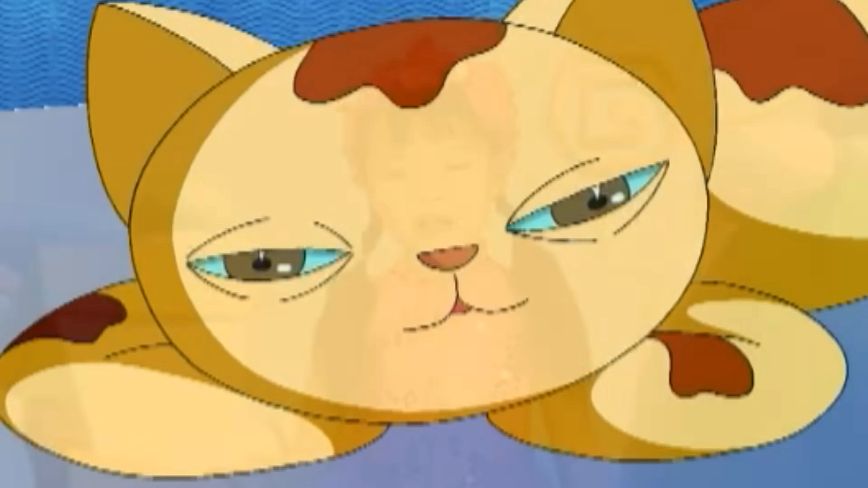

Slide 3






Luyện tập:

Slide 4

1
Tìm từ ngữ về bạn trong nhà theo
từng nhóm sau:
Vật nuôi
M: Mèo
Vật nuôi
Đồ đạc
Đồ đạc
M: quạt điện

Slide 5

Vật nuôi
Đồ đạc
Chó, mèo, trâu, bò, lợn, gà, vịt, ngan, ngỗng, cá cảnh, ….
Bàn, ghế, tủ lạnh, ti vi, nồi cơm điện, điều hòa, ấm, chén, ....

Slide 6
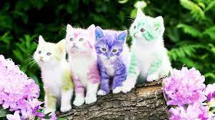
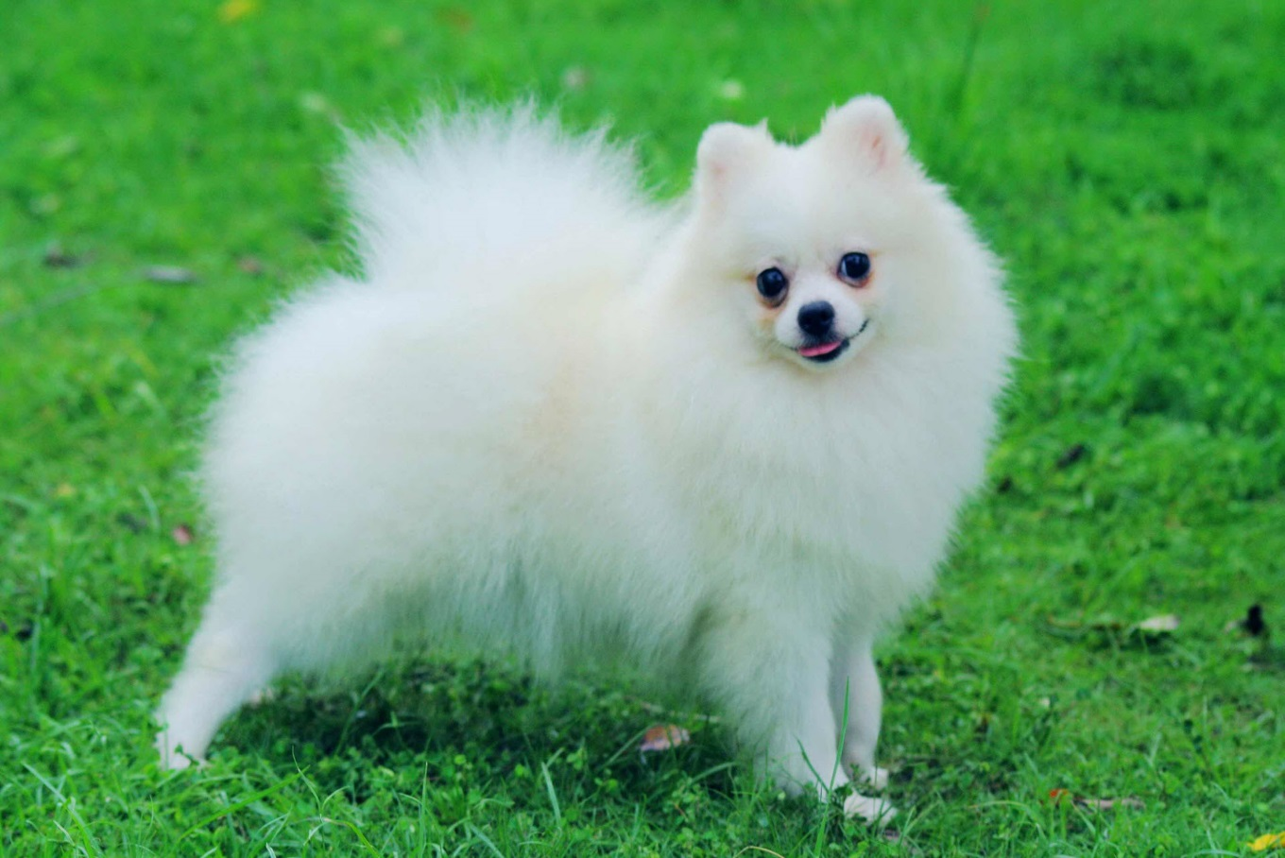
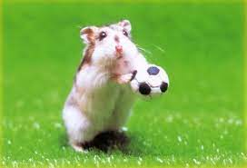
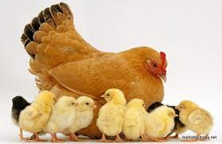
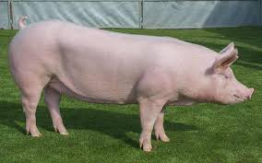
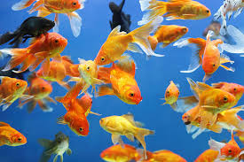
Một số hình ảnh vật nuôi

Slide 7
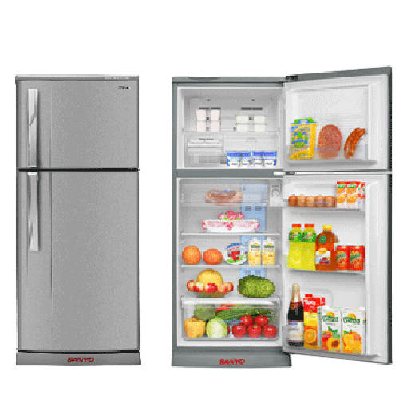
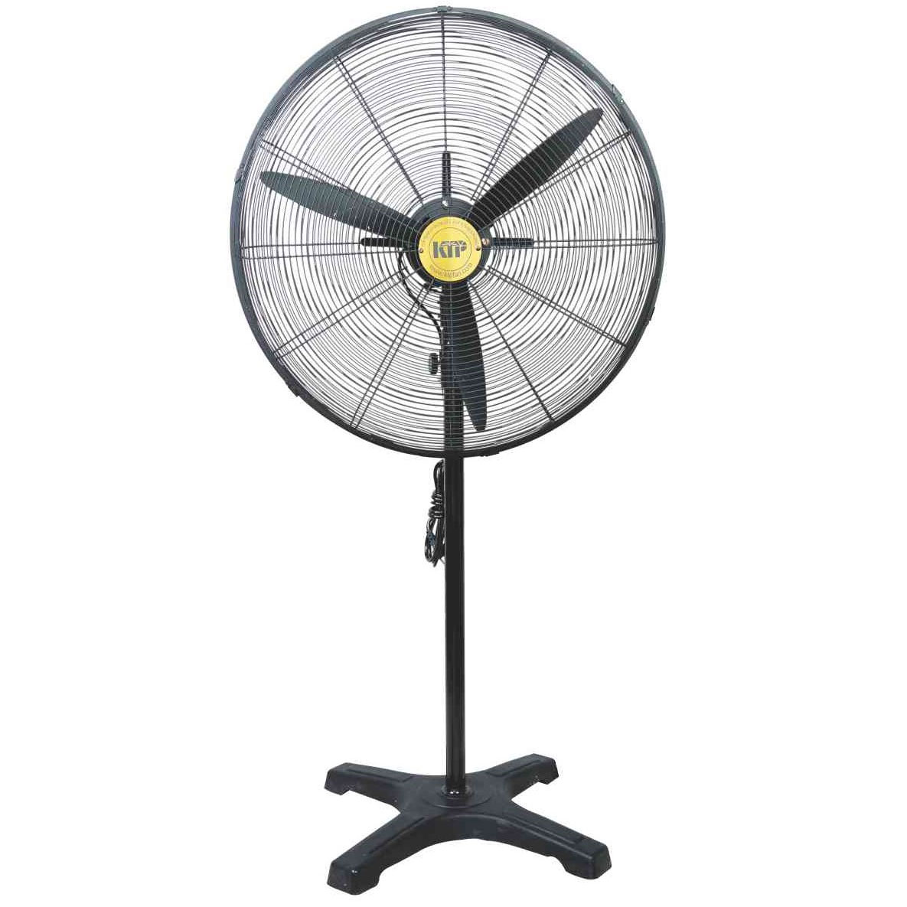
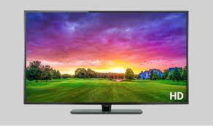
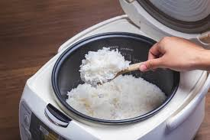
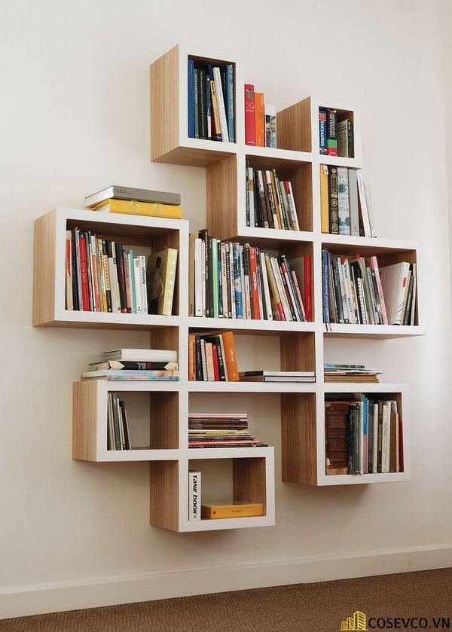
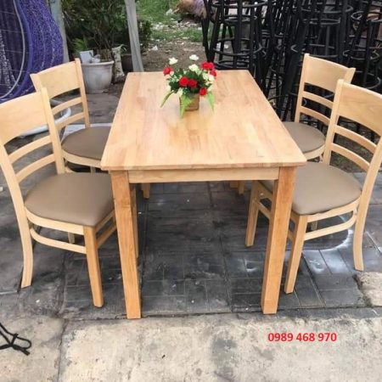
Một số hình ảnh đồ đạc

Slide 8
2
Đọc đoạn văn dưới đây và trả lời câu hỏi.
Nhà Thủy ở ngay dưới thuyền. Con sông thân yêu, nơi có “nhà” của Thủy ấy, là sông Hồng. Lòng sông mở mênh mông, quãng chảy qua Hà Nội càng mênh mông hơn. Mỗi cánh buồm nổi trên dòng sông, nom cứ như là một con bướm nhỏ. Lúc nắng ửng mây hồng, nước sông nhấp nháy như sao bay.
(Theo Phong Thu)
- Cánh buồm trên sông được so sánh với sự vật nào?
- Nước sông được ví với sự vật nào?

Slide 9
Nhà Thủy ở ngay dưới thuyền. Con sông thân yêu, nơi có “nhà” của Thủy ấy, là sông Hồng. Lòng sông mở mênh mông, quãng chảy qua Hà Nội càng mênh mông hơn. Mỗi cánh buồm nổi trên dòng sông, nom cứ như là một con bướm nhỏ. Lúc nắng ửng mây hồng, nước sông nhấp nháy như sao bay.
(Theo Phong Thu)

Slide 10


Cánh buồm – Con bướm nhỏ

Slide 11


Nước sông nhấp nháy - sao bay

Slide 12
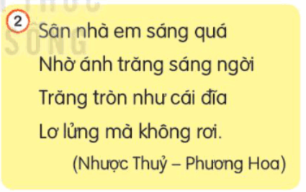
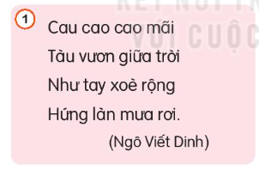
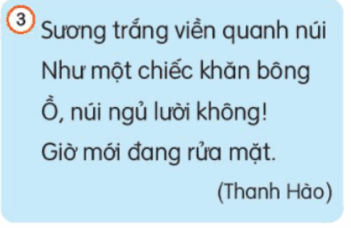
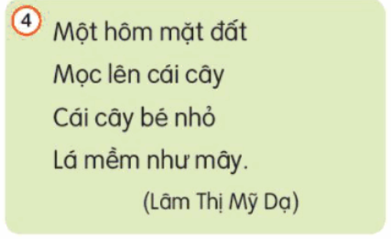
3
Tìm hình ảnh so sánh trong các đoạn thơ dưới đây.
Nêu tác dụng của hình ảnh so sánh.

Slide 13
.1.Cau cao cao mãi Tàu vươn giữa trời Như tay xòe rộng Hứng làn mư rơi. | 2. Sân nhà em sáng quá Nhờ ánh trăng sáng ngời Trăng tròn như cái đĩa Lơ lửng mà không rơi.
3. Sương trắng viền quanh núi Như một chiếc khăn bông Ồ, núi ngủ lười không! Giờ mới đang rửa mặt. | 4. Một hôm mặt đất Mọc lên cái cây Cái cây bé nhỏ Lá mềm như mây.

Slide 14
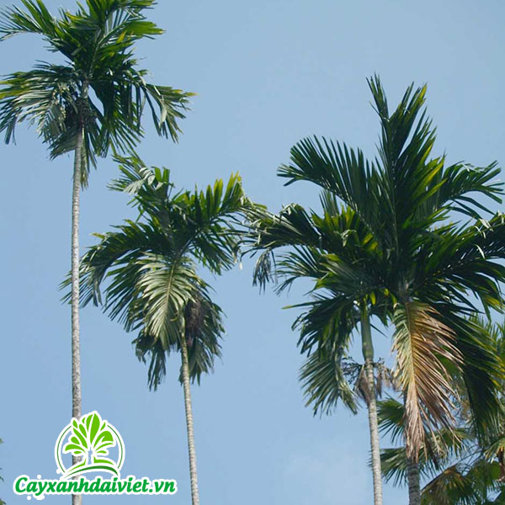
Tàu cau như tay xoè rộng, hứng mưa.

Slide 15
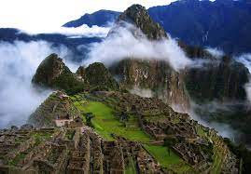
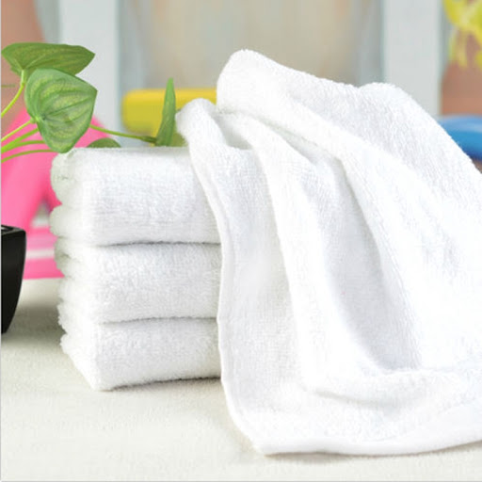
Sương trắng viền quanh núi như một chiếc khăn bông.

Slide 16
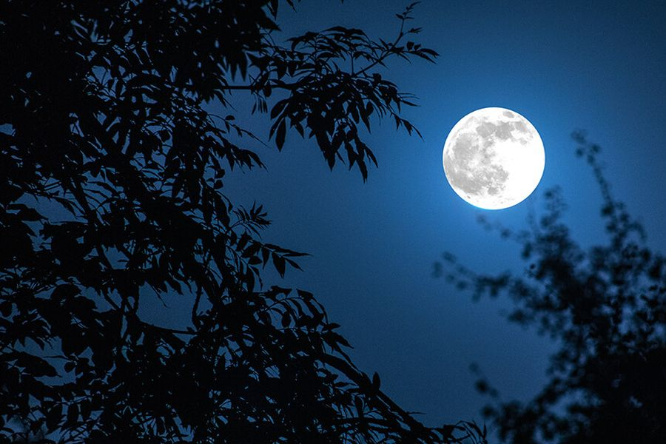
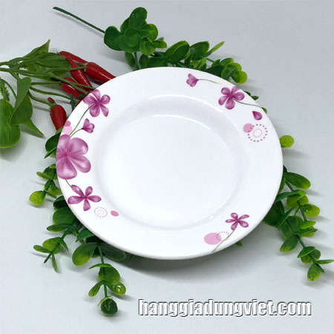
Trăng tròn như cái đĩa

Slide 17
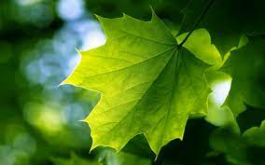
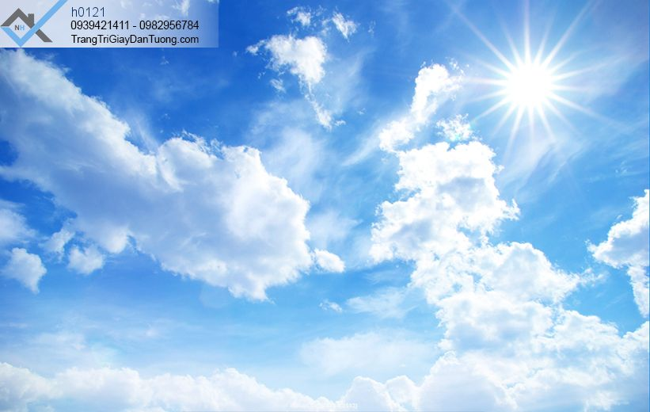
Lá cây mềm như mây

Slide 18

Tác dụng của các hình ảnh so sánh:
Làm cho câu văn, câu thơ nêu đặc điểm, miêu tả người, sự vật... cụ thể hơn, sinh động hơn, dễ cảm nhận hơn.
Hình ảnh so sánh cũng giúp cho câu văn, câu thơ hay hơn, dễ hiểu hơn.

Slide 19




Slide 20
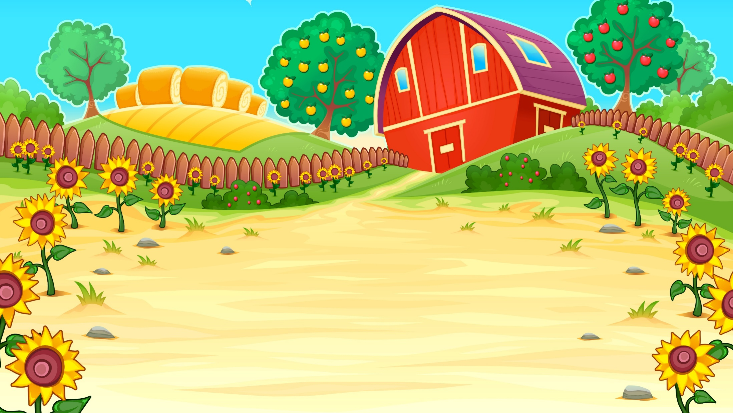
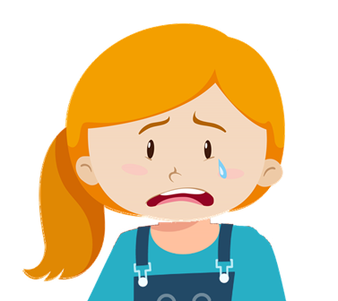



Tìm trong câu văn sau từ ngữ chỉ vật nuôi trong nhà?
Con chó nhà em rất ngoan.
A. ngoan
B. Con chó
C. nhà em

Slide 21



2. Câu: “Trên trời mây trắng như bông” có sử dụng hình ảnh so sánh không?
A. Có
B. Không

Slide 22
3. Em hãy đặt 1 câu có sử dụng hình ảnh so sánh?

Slide 23


